Slide 1


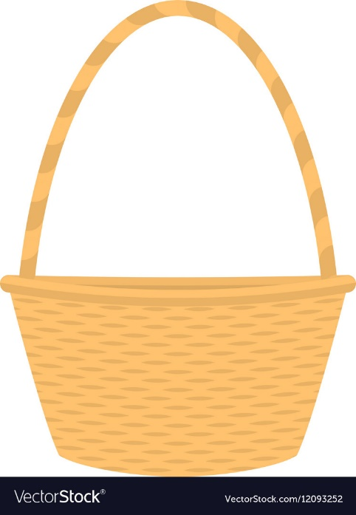

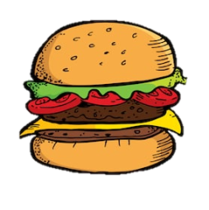



GẤU CON HAM ĂN

Slide 2



Slide 3





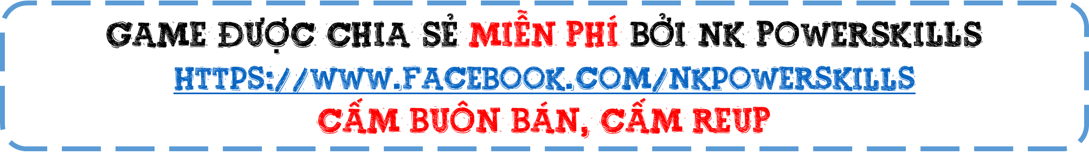
250mm + 100mm = ?
A. 360 dm
C. 350 mm
B. 350 cm
D. 350 m

Slide 4
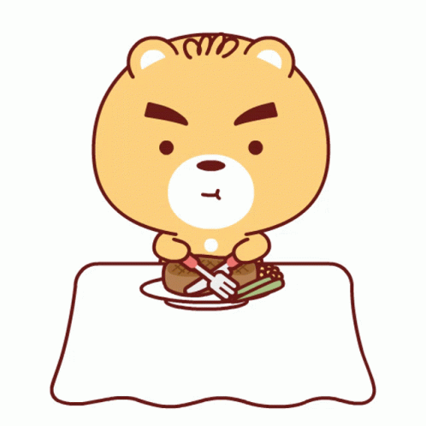
520mm - 150mm =
A. 370 mm
C. 370 dm
B. 370 m
D. 370 cm

Slide 5

35mm + 3mm = ?
A. 38 cm
C. 38 mm
B. 38 dm
D. 38 m

Slide 6
No quá đi thôi!
Cảm ơn các bạn!

Slide 7



Notes:
Hương Thảo – Zalo 0972115126

Slide 8
Khám phá
Notes:
Thiết kế : Hương Thảo – tranthao121004@gmail.com

Slide 9
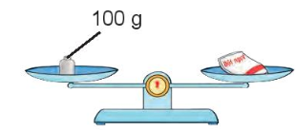


Có đơn vị đo cân nặng nào bé hơn một ki-lô-gam không nhỉ?
a)
Gói bột ngọt cân nặng 100 g
Gam là một đơn vị đo khối lượng
Gam viết tắt là g
Ngoài các quả cân 1 kg, 2 kg, 5 kg, còn có các quả cân 1 g, 2 g, 5 g, 10 g, 20 g, 50 g, 100 g, 200 g, 500 g

Slide 10
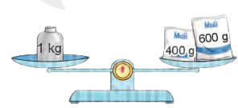

b)
Một ki-lô-gam bằng bao nhiêu gam nhỉ?
1 kg = 1 000g, 1 000g = 1 kg

Slide 11

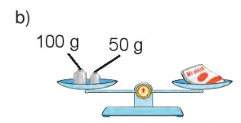
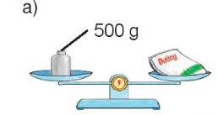
1
Số
150
150
?
500
Gói mì chính cân nặng g?
Gói đường cân nặng g?
?

Slide 12
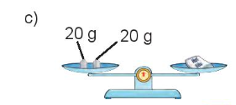
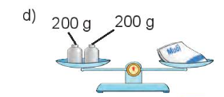
1
Số
40
400
400
?
40
Gói muối cân nặng g?
?
Gói hạt tiêu cân nặng g?

Slide 13
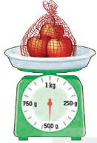
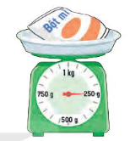
2
Số
500
250
?
?
Gói bột mì cân nặng g?
Túi táo cân nặng ?
250
500 – 250 = 250 g
?
c. Túi táo cân nặng hơn gói bột mì là g
?
750
Túi táo và gói bột mì cân nặng tất cả là g
500 + 250 = 750 g
Notes:
Hương Thảo – Zalo 0972115126

Slide 14
Luyện tập

Slide 15

1
Tính theo mẫu
Mẫu: 250 g + 300 g = 550 g
40 g : 5 = 8g
a) 740 g – 360 g
= 380 g
= 60 g
b) 15 g x 4

Slide 16
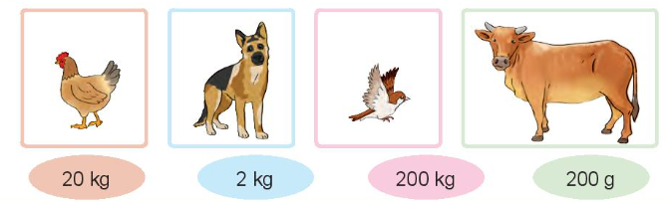

2
Chọn số cân nặng thích hợp cho mỗi con vật

Slide 17

DẶN DÒ
  Về nhà ước lượng cân nặng của một số đồ vật nhỏ trong nhà
  Chuẩn bị bài: Tiếp theo

Slide 18

Notes:
Thiết kế : Hương Thảo – Zalo 0972115126

